Slide 1




Une photographie est un secret sur un secret.
Plus elle vous en dit, moins vous en savez.
L’instant
Photos prises par
un randonneur
pour le plaisir
du partage
30
Au cœur de Barr
Chatenois

Slide 2

Chatenois
L’origine de CHATENOIS remonte au temps des Celtes, mais les traces de leur passage se résument à la découverte de quelques objets épars.
C’est au temps des Romains que la cité entre vraiment dans l’histoire sous le nom de CASTINETUM (lieu planté de châtaigniers). Une borne milliaire située non loin du Giessen rappelle la route romaine qui longeait les Vosges. De même, 2 dalles de grès représentant les dieux romains Mercure et Rosmerta ont été retrouvées près de la source Georgenbrunnen.
Au Moyen Age, le site de Châtenois au débouché de 2 vallées vosgiennes (Ste Marie et Villé) est stratégique, puisqu’il permet de contrôler le passage vers la Lorraine.

Slide 3
Bien sûr, il fallait un lieu fortifié pour pouvoir prétendre jouer un rôle stratégique. En 1138, une famille noble « Von Kestenholtz » est citée. Elle habitait certainement le château, peut-être implanté à l’emplacement de l’actuel grand pignon situé dnas le quartier « du château ». De l’église primitive subsiste le clocher dont la base date du 12ème siècle avec des réemplois romains.
C’est ainsi que Châtenois possède le plus grand cimetière fortifié d’Alsace qui, outre l’église et le cimetière, englobait toute une série d’habitations. L’enceinte intérieure du cimetière fortifié a été construite vraisemblablement entre 1200 et 1250 et remaniée postérieurement.
Cette enceinte était défendue par plusieurs maisons fortes occupées par des vassaux castraux. Le presbytère actuel occupe l’emplacement d’une de ces demeures nobles.

Slide 4
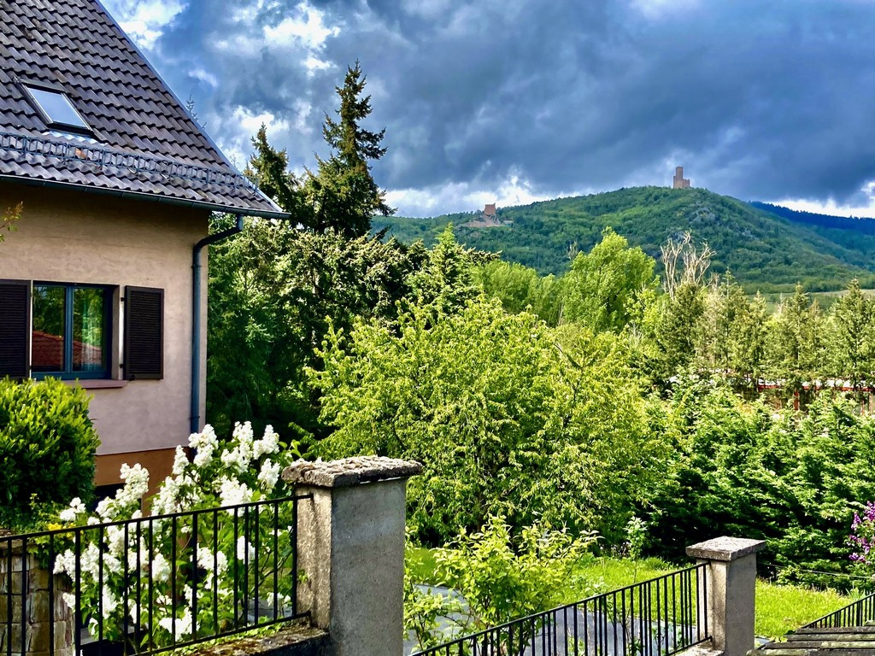

Slide 5
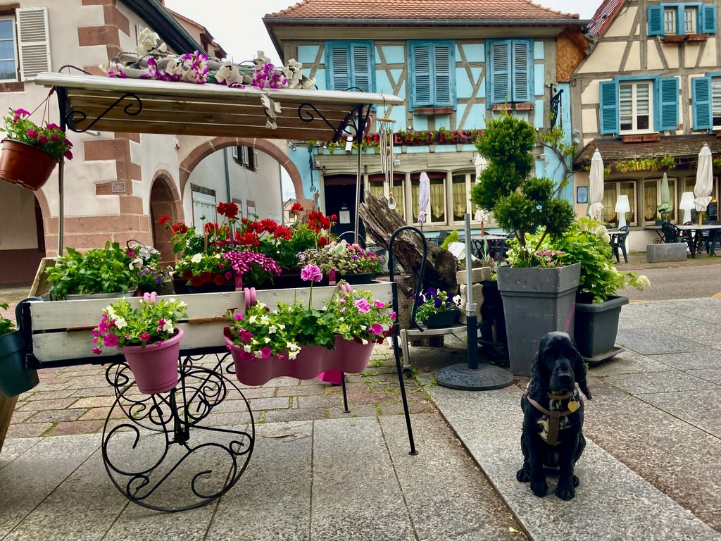

Slide 6
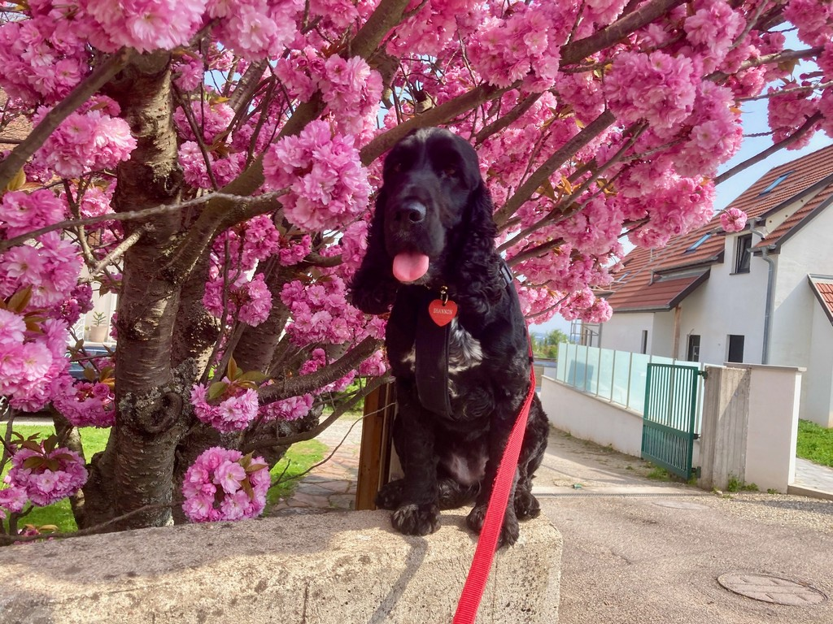

Slide 7
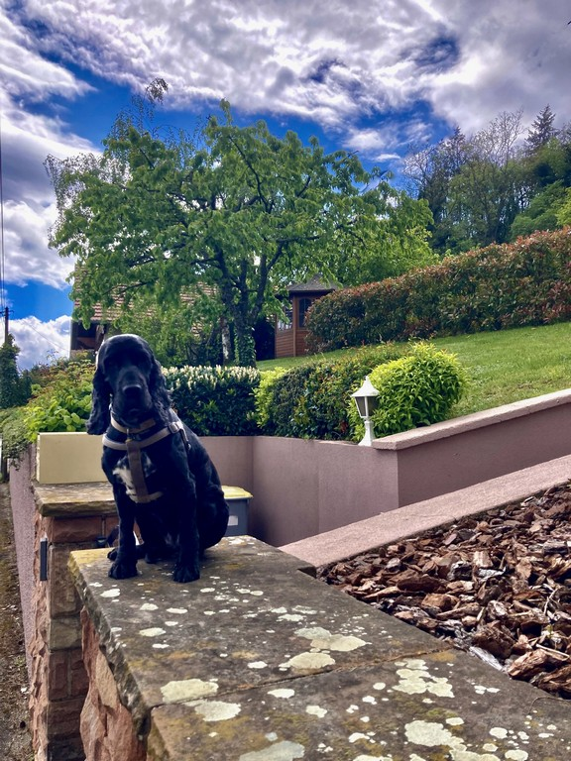

Slide 8
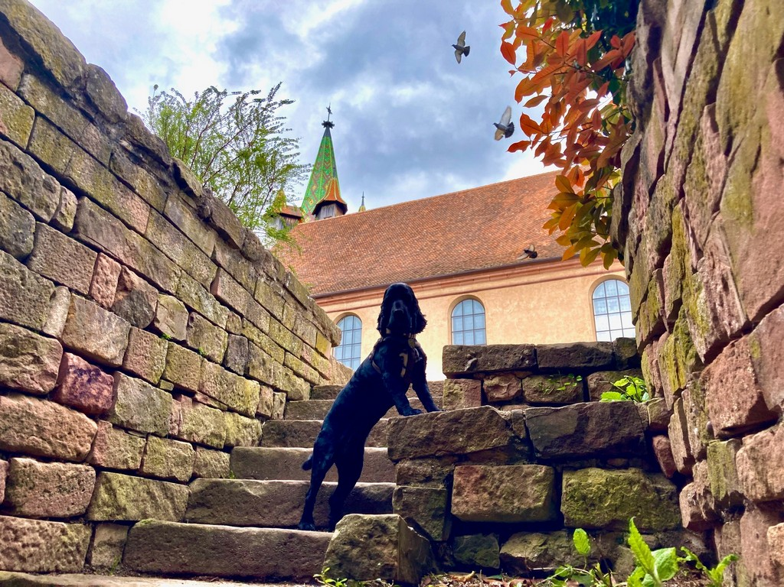

Slide 9
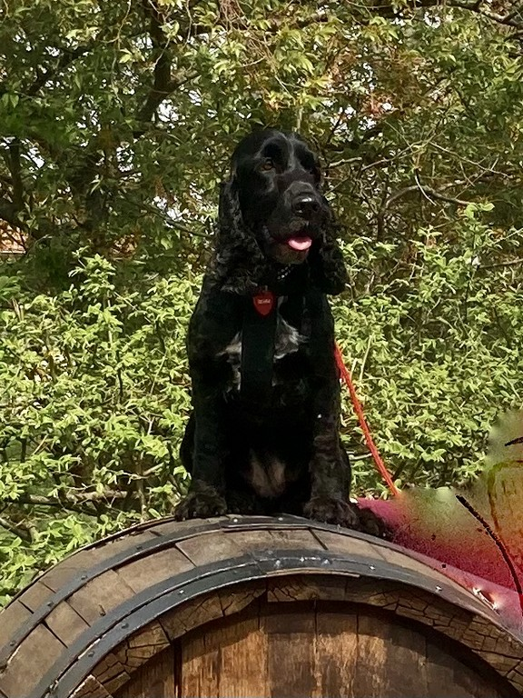

Slide 10
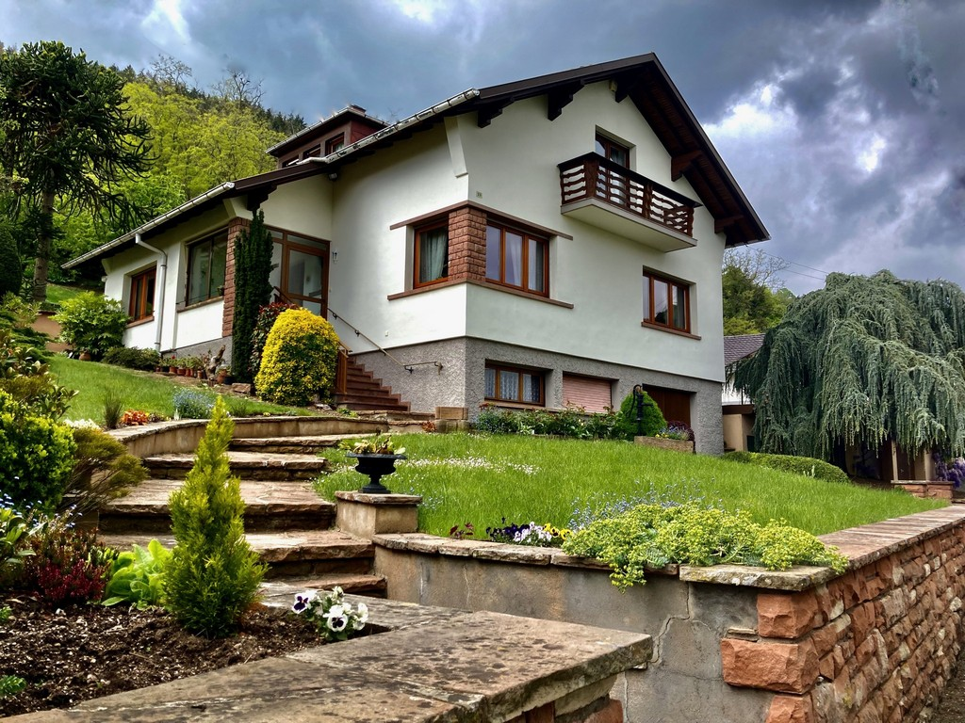

Slide 11
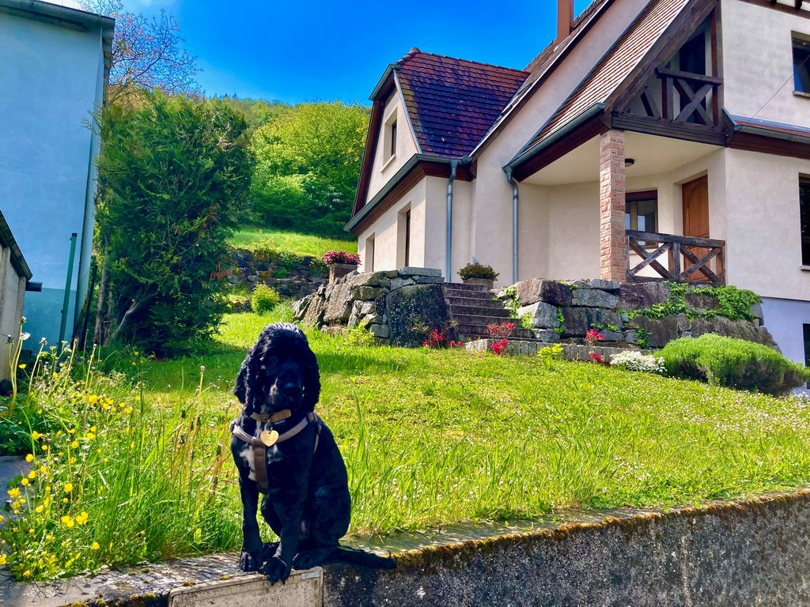

Slide 12
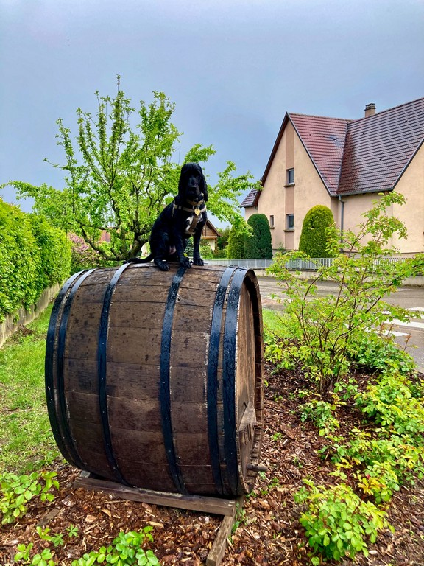

Slide 13
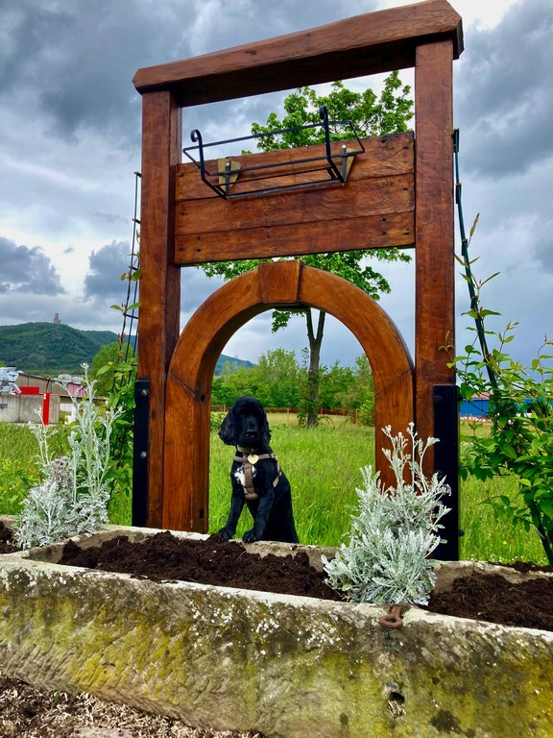

Slide 14
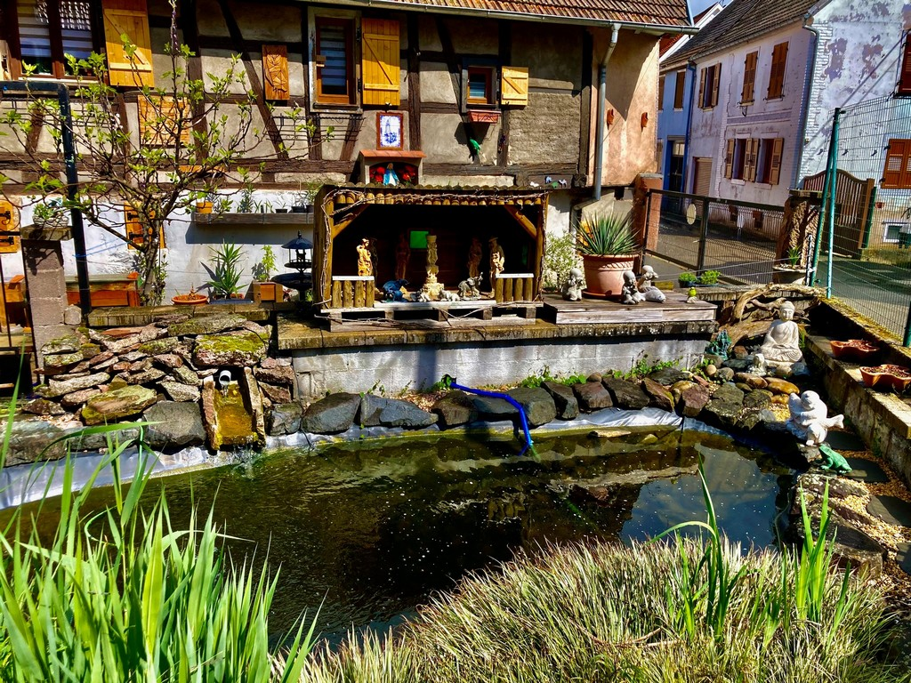

Slide 15
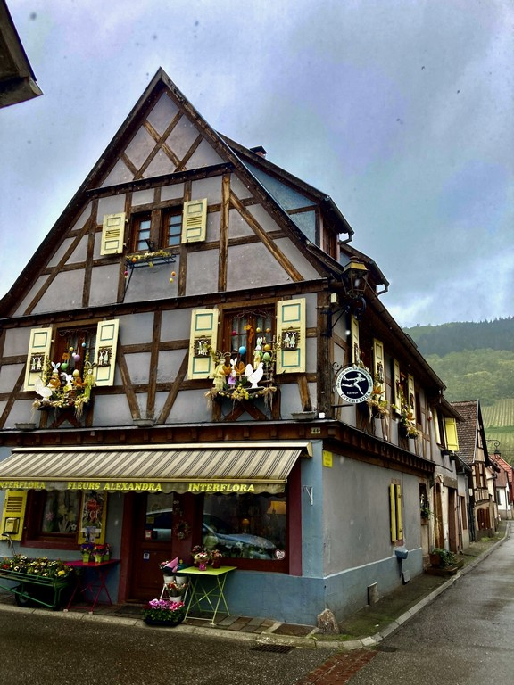

Slide 16
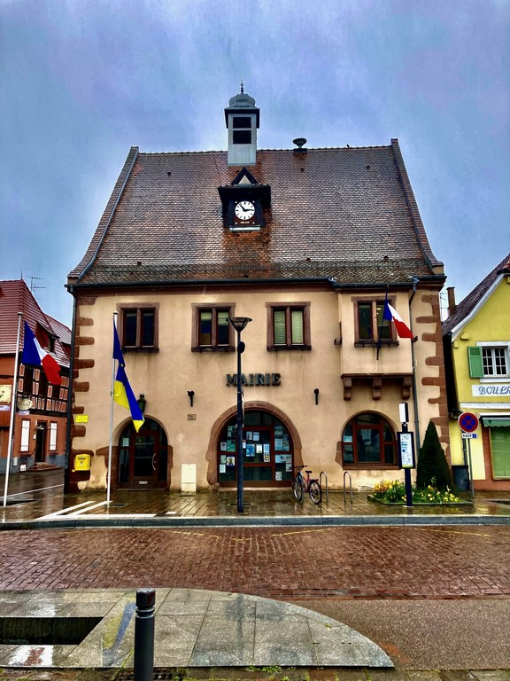

Slide 17
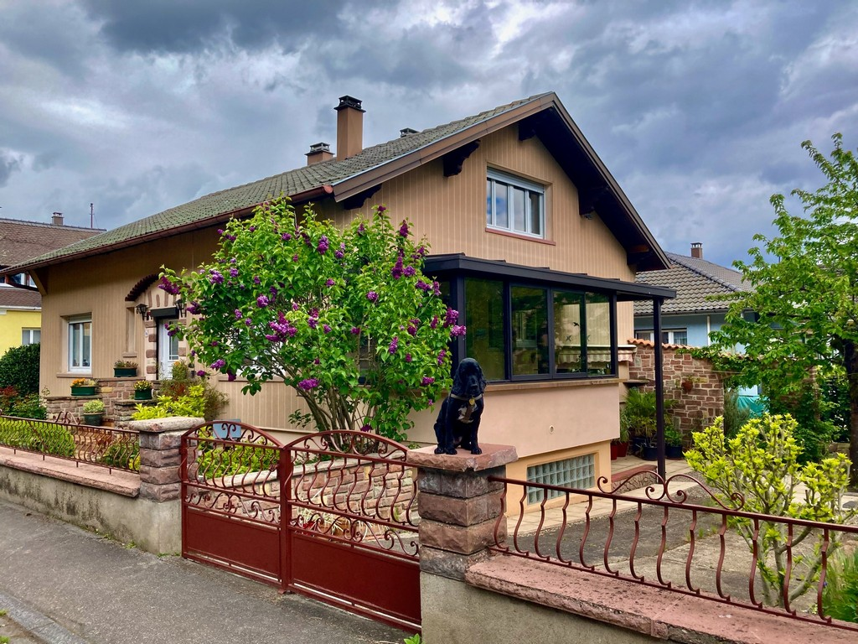

Slide 18
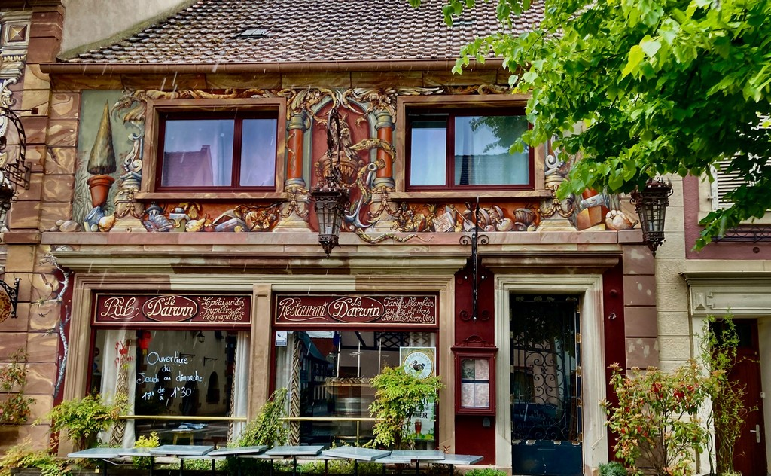

Slide 19
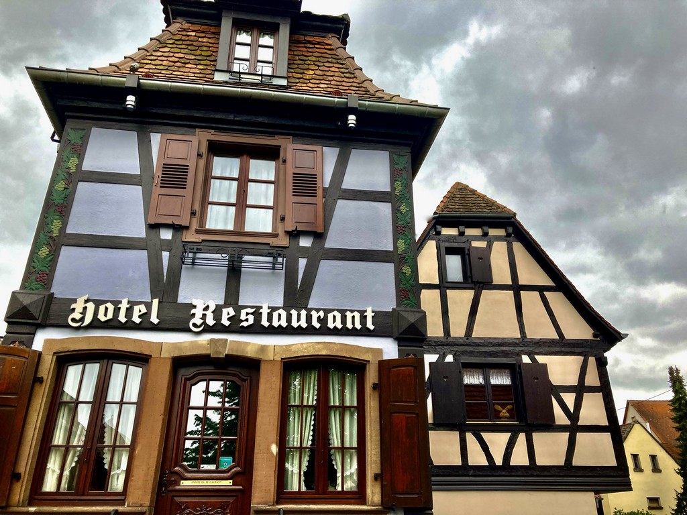

Slide 20
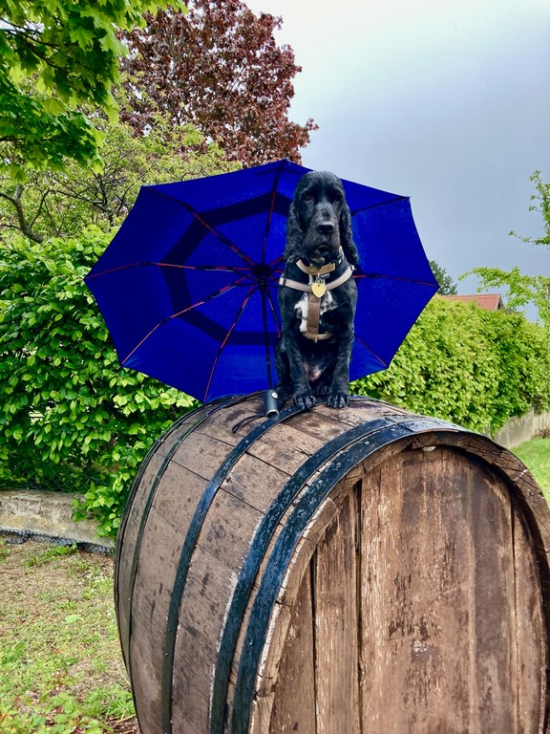

Slide 21
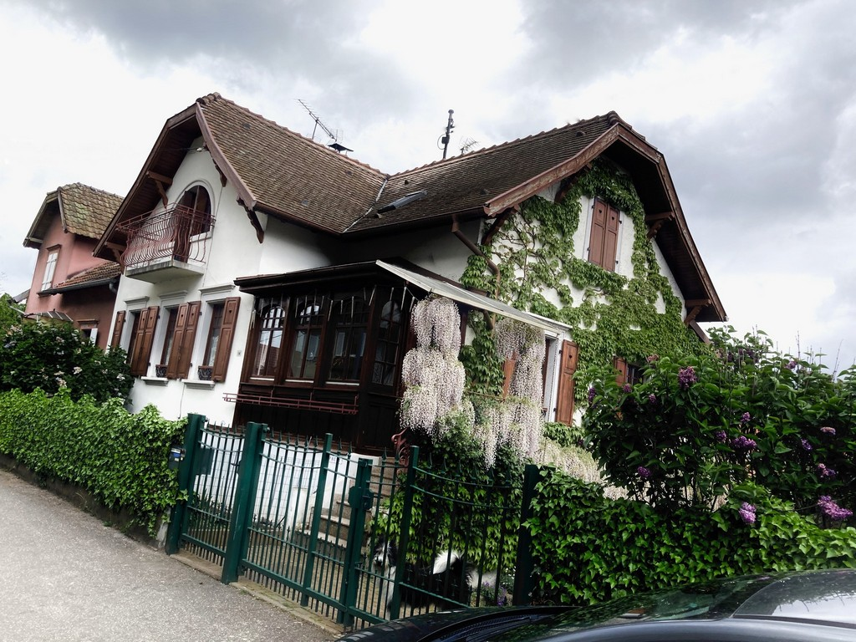

Slide 22
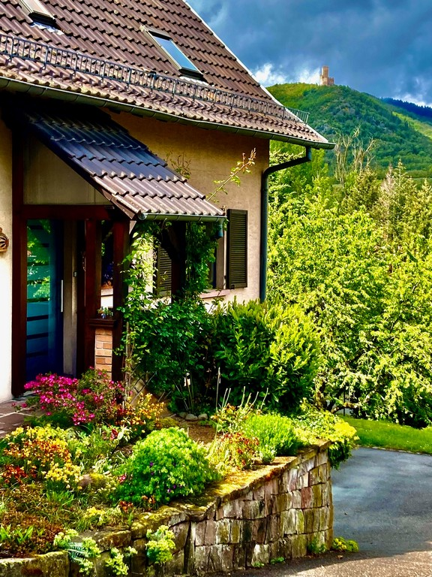

Slide 23
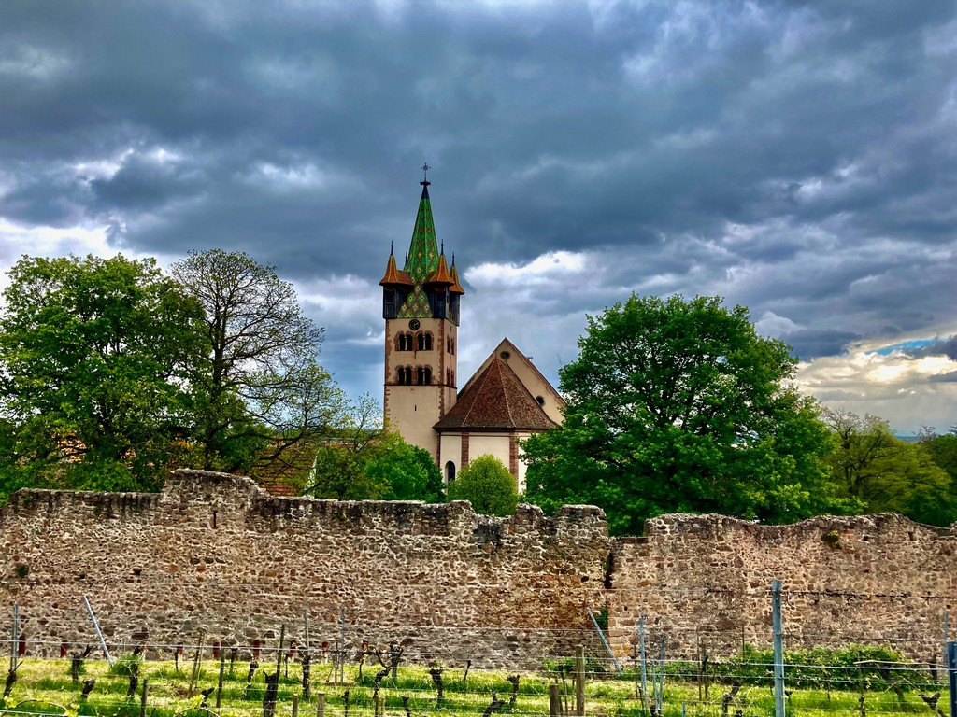

Slide 24
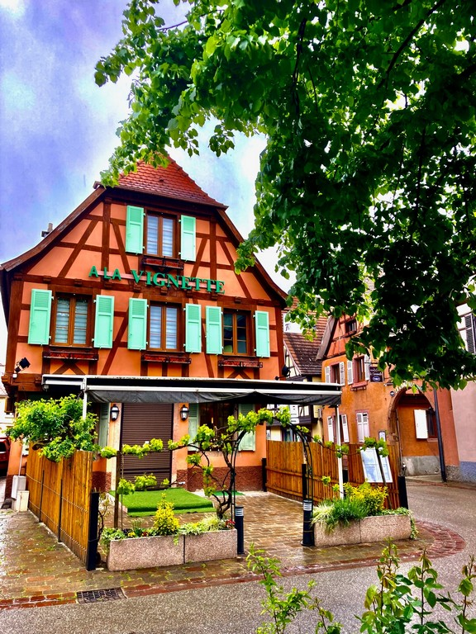

Slide 25
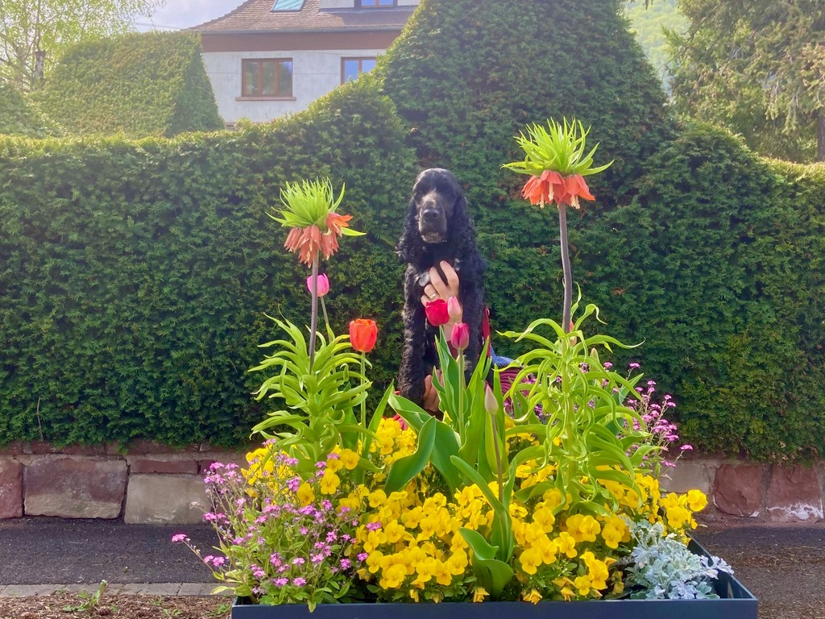

Slide 26
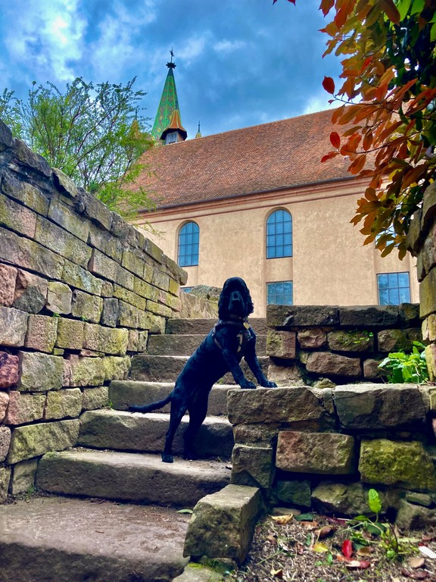

Slide 27
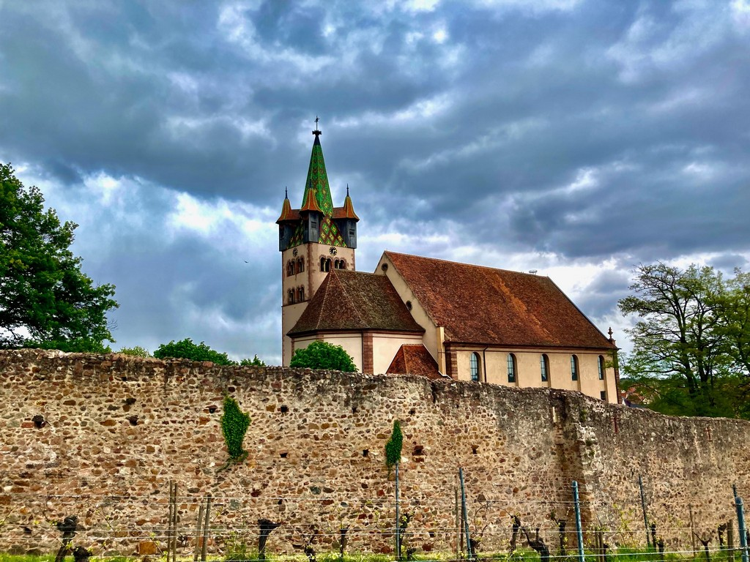

Slide 28
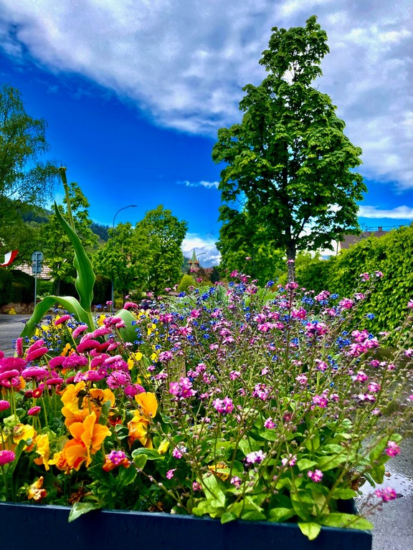

Slide 29
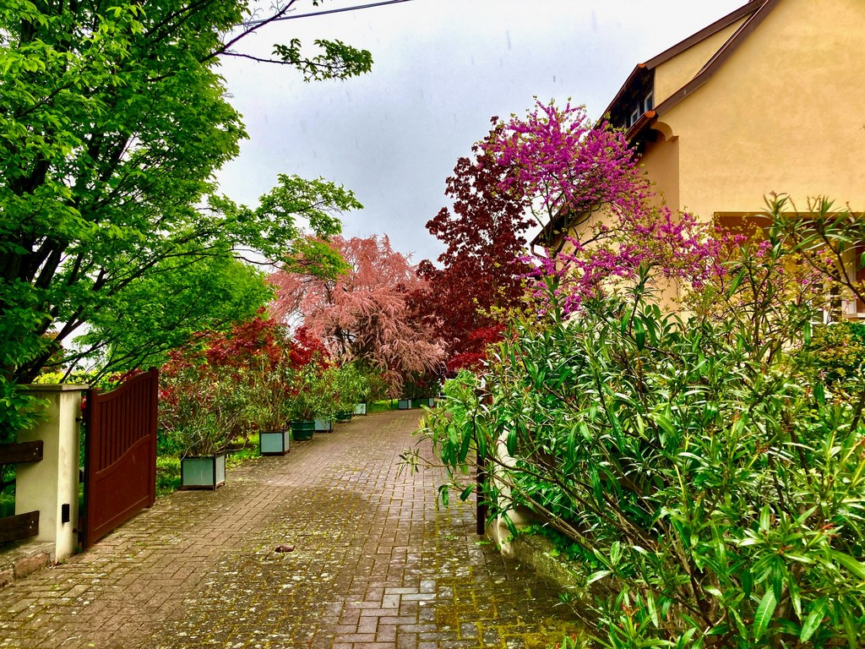

Slide 30
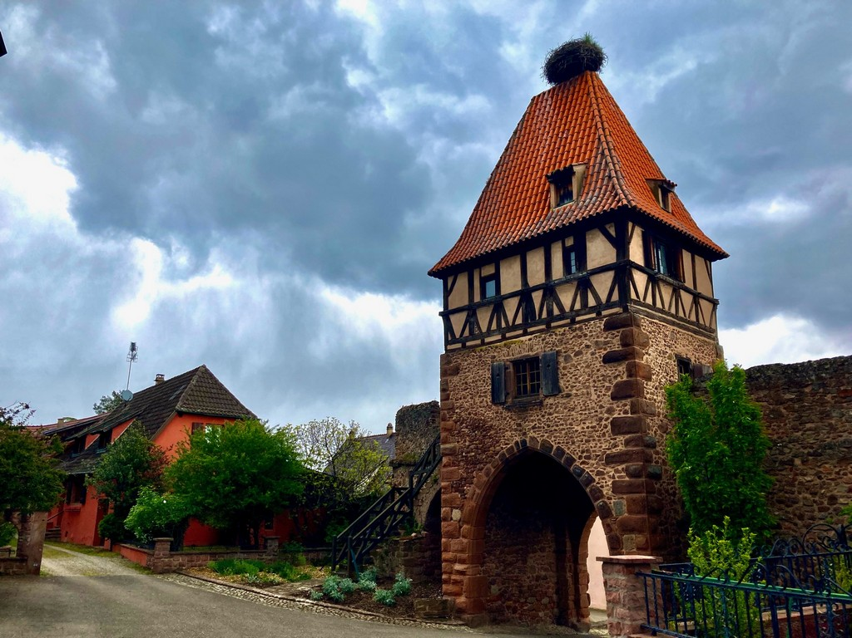

Slide 31
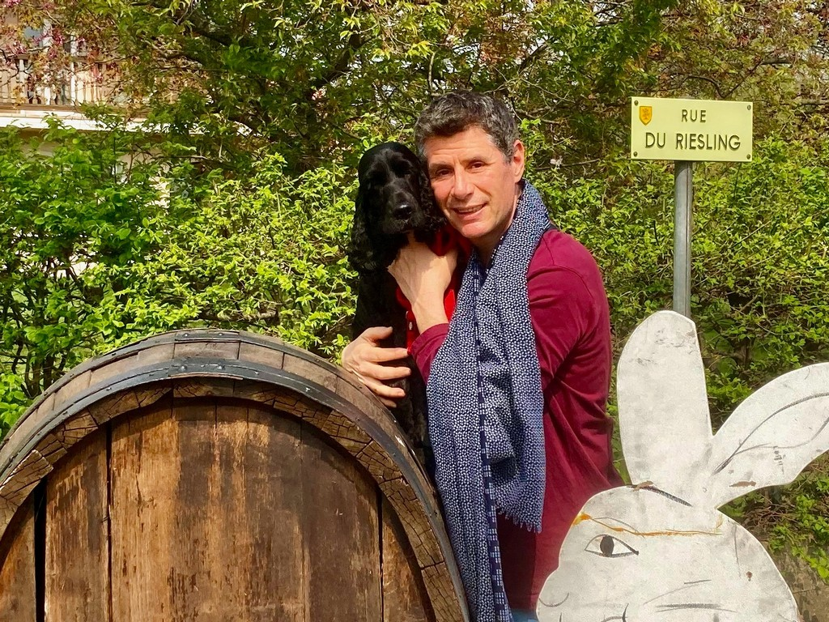


Slide 32
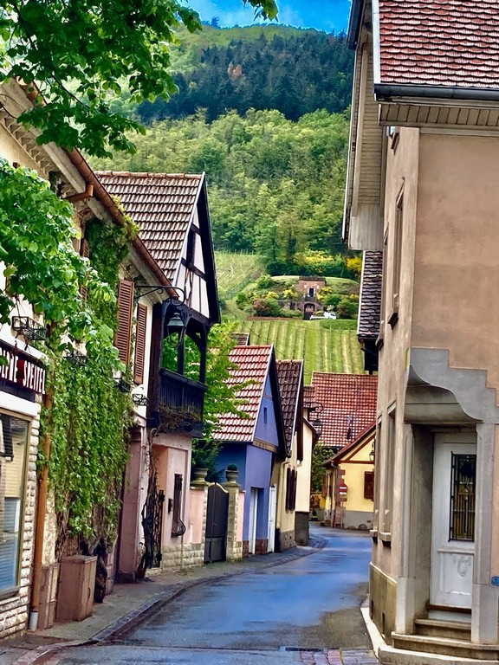

Slide 33
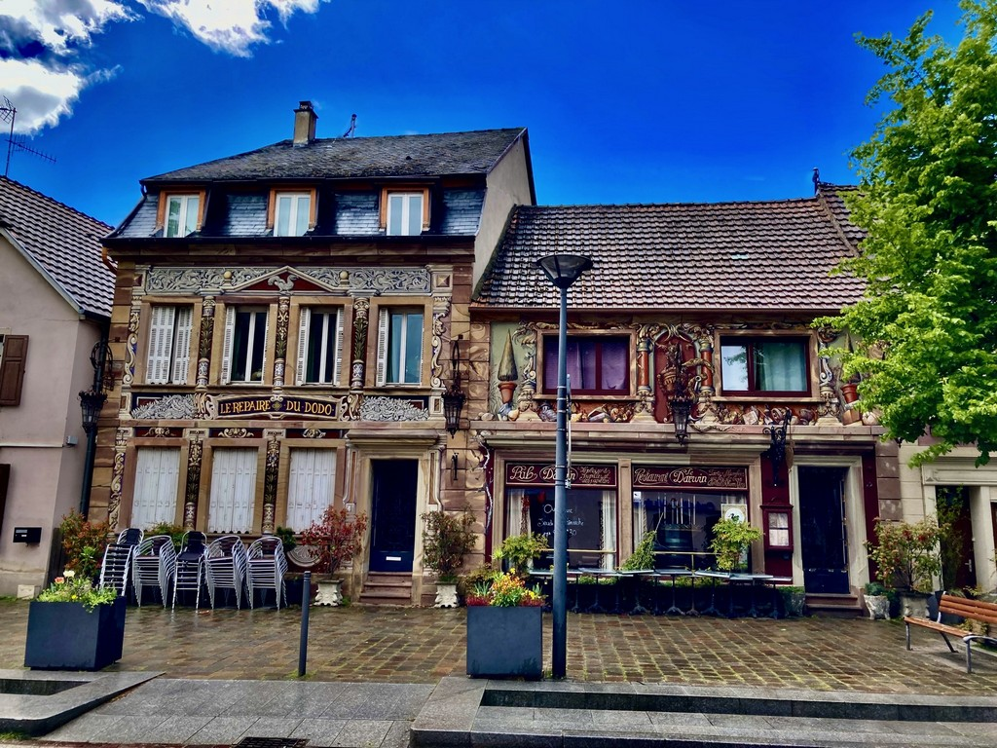

Slide 34
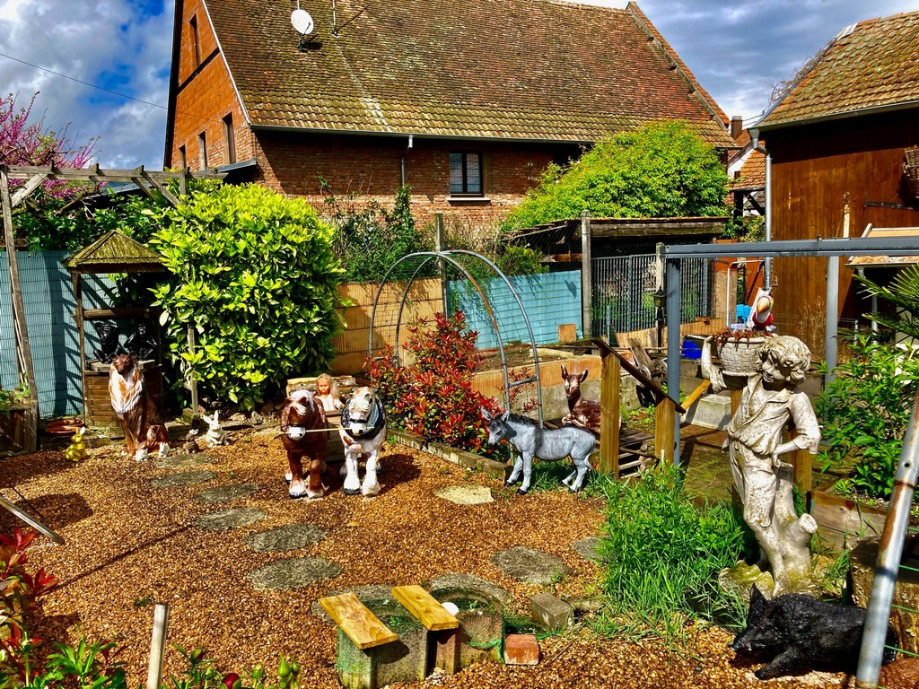

Slide 35
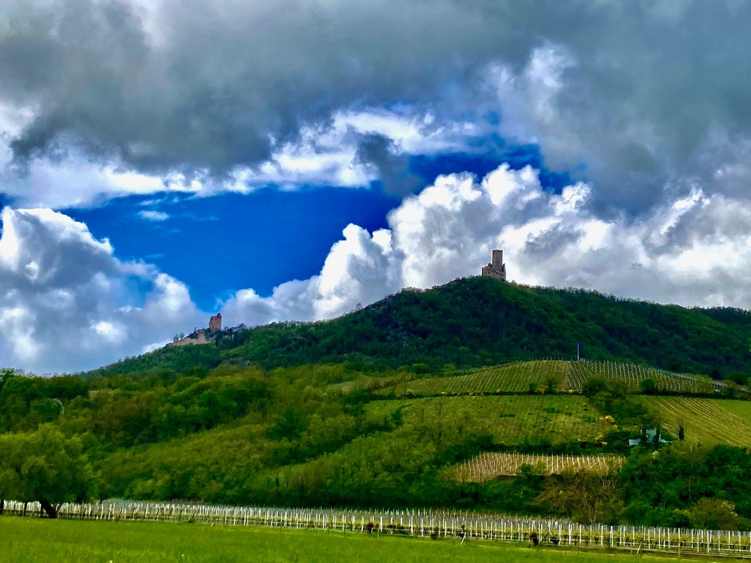

Slide 36


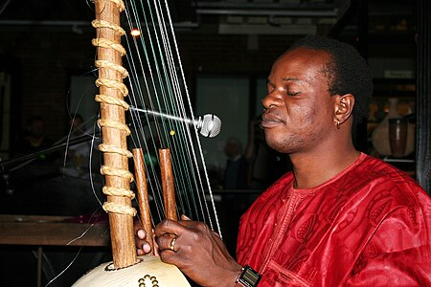



African
Kora Inspirations
Internet
06.09.2025
2581
Participation
Création
Shannon cockinette

